Slide 1
Математика – это просто, возьми и пойми.
Асташкин Денис 6”Б”
Киушов Всеволод 6”Б”

Slide 2
Проблема
Актуальность
Некоторые ученики 5-ых классов не понимают материал по математике для 5-го класса
Ученики 5-ых классов школы №1505.

Slide 3
Цель и задачи.
Цель нашего проекта:
Создать источник информации, по которому пятиклассники школы №1505 смогут выучить некоторые темы по математике.
Задачи:
Найти формулы, пояснения к темам.
Из найденного материала создать QR-коды.
Распечатать QR-коды и развесить их.

Slide 4
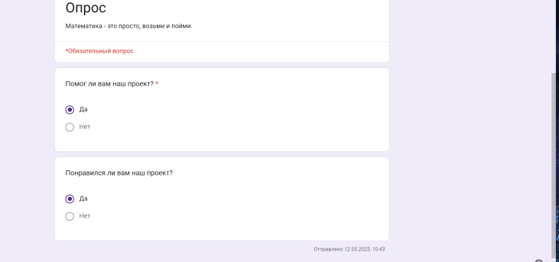
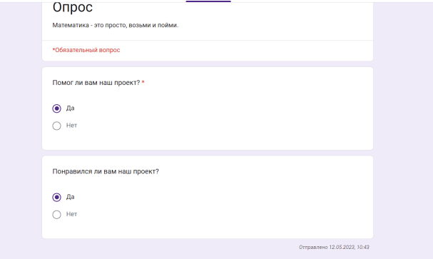
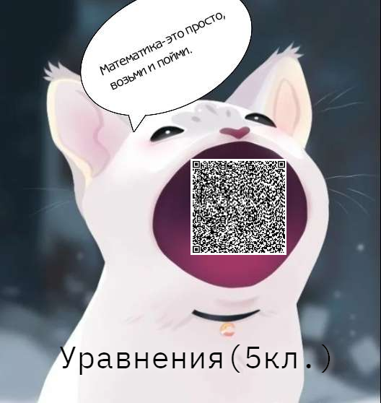
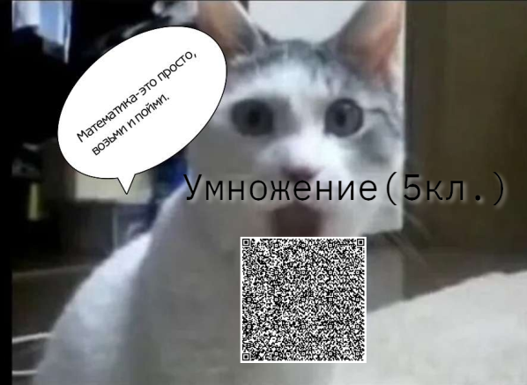
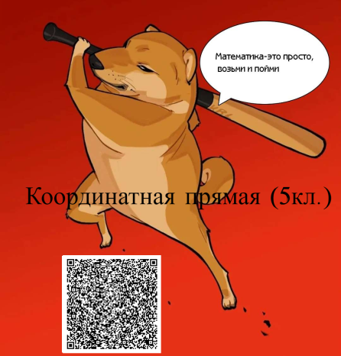
Мы планируем распечатать листки с QR-кодами, развесить их и собирать информацию, по переходам на наш QR-код.
Чтобы узнать помогли ли мы хоть чем-то, мы подойдем к учителям математики, например: Дегтярева Татьяна Владимировна, Довгалюк Елена Борисовна. Также, у нас есть опрос на гугл формах, снизу пример ответов.
Вот пример того, как будут выглядеть листки:

Slide 5
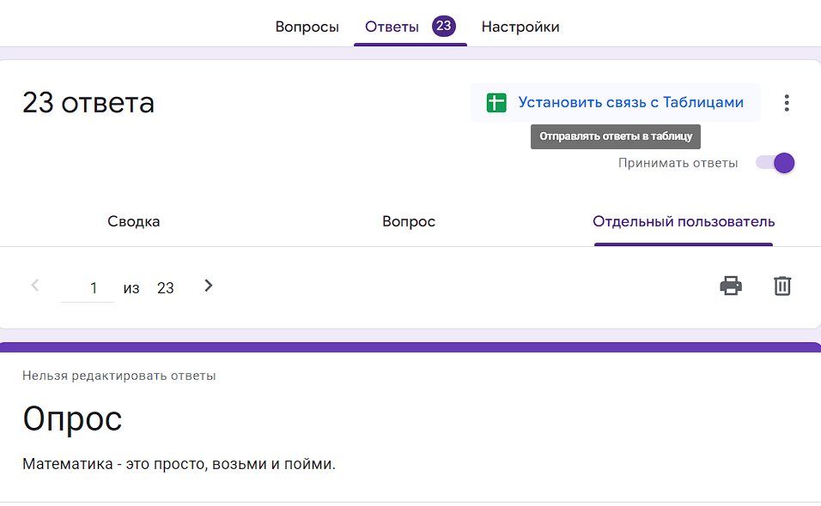
Критерии оценивания.
5 – Есть продукт, кол-во переходов 20+, есть польза.
4 – Есть продукт, кол-во переходов 10+.
3 – Есть продукт.
2 – Нет ничего.

Slide 6
Всё это, мы планируем сделать за 3-6 дней.
Учитывая все вопросы, проблемы, работа над листками.
Я ( Асташкин Денис) буду заниматься листками (созданием и распечатыванием).
Всеволод будет заниматься поиском информации.
Конец.

